Slide 1
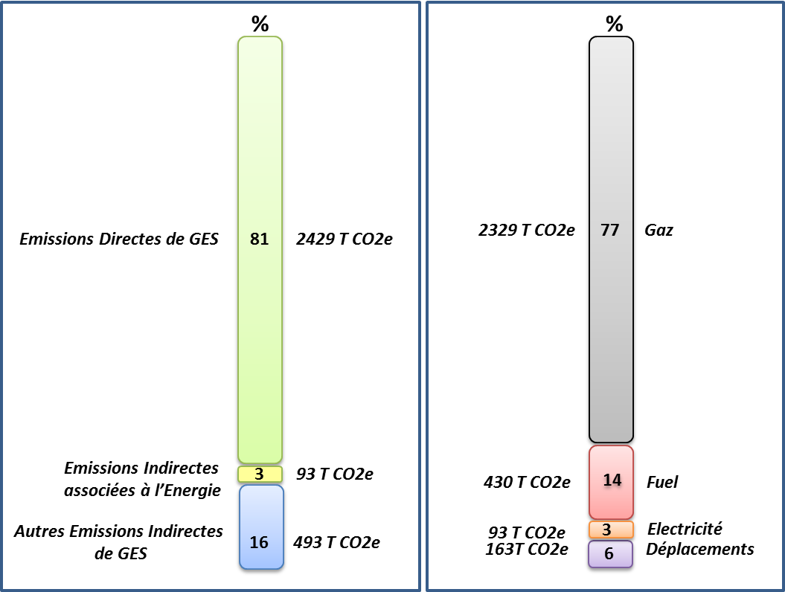
Centre Hospitalier de LORQUIN
5 rue du Général De Gaulle
57790 LORQUIN
Tél: 0383622020
direction@ch-lorquin.fr
http://www.ch-lorquin.fr/
Bilan des Emissions de Gaz à effet de serre (BEGES)
Synthèse Année 2011
RAPPORT N° : 2012-BEGES-12
Code NAF : 8610 Z
Code SIREN : 265700096
Nombre de salariés : 686
Raison sociale : Centre Hospitalier
Statut : Etablissement Public Départemental d’Hospitalisation
Mode de Consolidation : Contrôle Financier
Année de reporting : 2011
Année de référence : 2011
Périmètre organisationnel : CH, CMP (Creutzwald, St Avold, DIEUZE, Sarrebourg,
Maison thérapeutique Creutzwald, hôpital de jour (Sarrebourg, St Avold, Dieuze) EHPAD
Périmètre opérationnel :
Catégorie 1 : Les émissions directes des sources fixes de combustion, les émissions directes des sources mobiles
à moteur thermique, les émissions directe des procédés hors énergie et les émissions directes fugitives.
Catégorie 2 : les émissions indirectes liées à la consommation d’électricité et les émissions indirectes liées
à la consommation de vapeur, chaleur ou froid.
Conformément à l'article 75 de la loi n°2010-788 du 12 juillet 2010 portant
Engagement national pour l’environnement et selon la méthode Bilan Carbone®

